Slide 1
5.2 通路、回路与图的连通性
简单通(回)路, 初级通(回)路, 复杂通(回)路
无向连通图, 连通分支
弱连通图, 单向连通图, 强连通图
点割集与割点
边割集与割边(桥)

Slide 2
通路与回路
定义 给定图G=<V,E>（无向或有向的），设G中顶点与边的交替序列Γ = v₀e₁v₁e₂…e_{l}v_{l}，
(1) 若∀i(1≤i≤l), v_{i−1} 和 v_{i}是e_{i}的端点(对于有向图, 要求v_{i−1}是始点, v_{i}是终点), 则称Γ 为通路, v₀是通路的起点, v_{l}是通路的终点, l为通路的长度. 又若v₀=v_{l}，则称Γ 为回路.
(2) 若通路(回路)中所有顶点(对于回路, 除v₀=v_{l})各异，所有边也不相同，则称为初级通路(初级回路).初级通路又称作路径, 初级回路又称作圈.

Slide 3
通路与回路(续)
(3) 若通路(回路)中所有边各异, 则称为简单通路或一条迹(简单回路或一条闭迹), 否则称为复杂通路(复杂回路).
说明:
在无向图中，环是长度为1的圈, 两条平行边构成长度为2的圈.
在有向图中，环是长度为1的圈, 两条方向相反边构成长度为2的圈.
初级通路(回路)是简单通路(回路)，反之不真。

Slide 4
通路与回路(续)
定理 在n阶图G中，若从顶点v_{i}到v_{j}（v_{i}≠v_{j}）存在通
路，则从v_{i}到v_{j}存在长度小于等于n−1的通路.
推论 在n阶图G中，若从顶点v_{i}到v_{j}（v_{i}≠v_{j}）存在通
路，则从v_{i}到v_{j}存在长度小于等于n−1的初级通路.
定理 在一个n阶图G中，若存在v_{i}到自身的回路，则一定存在v_{i}到自身长度小于等于n的回路.
推论 在一个n阶图G中，若存在v_{i}到自身的简单回
路，则一定存在长度小于等于n的初级回路.

Slide 5
无向图的连通性
设无向图G=<V,E>,
u与v连通: 若u与v之间有通路. 规定u与自身总连通.
连通关系 R={<u,v>| u,v ∈V且u∼v}是V上的等价关系。
连通图: 平凡图, 或者任意两点都连通的图.
连通分支: V关于R的等价类的导出子图.
设V/R={V₁,V₂,…,V_{k}}, G[V₁], G[V₂], …,G[V_{k}]是G的连通分支, 其个数记作p(G)=k.
G是连通图⇔ p(G)=1；若p(G)≥2，则G一定是非连通的。

Slide 6
短程线与距离
u与v之间的短程线:顶点u与v之间长度最短的通路
(u与v连通)
u与v之间的距离d(u,v): u与v之间短程线的长度
若u与v不连通, 规定d(u,v)=∞.
性质：
d(u,v)≥0, 且d(u,v)=0 ⇔ u=v
d(u,v)=d(v,u)（对称性）
d(u,v)+d(v,w)≥d(u,w) （三角不等式)

Slide 7
点割集
记 G−v: 从G中删除v及关联的边。
G−V ′: 从G中删除V ′中所有的顶点及关联的边。
G−e : 从G中删除e。
G−E ′: 从G中删除E ′中所有边。
定义 设无向图G=<V, E>, 如果存在顶点子集V ′⊂V,
使p(G−V ′)>p(G), 而且删除V ′的任何真子集V ′′后
（∀ V ′′⊂V ′），p(G−V ′′)=p(G), 则称V ′为G的点割集. 若{v}为点割集, 则称v为割点.

Slide 8
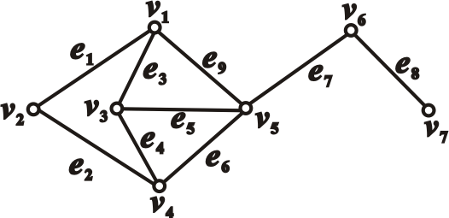
点割集(续)
例 {v₁,v₄}, {v₆}是点割集, v₆是割点.
{v₂,v₅}是点割集吗？
Notes:
{v₂,v₅}是点割集吗？不是！因为{v₅}是割点，若V ′′＝{v₅} ⊂V ′， p(G−V ′′)＝2>p(G)=1,

Slide 9
边割集
定义 设无向图G = <V,E>, E′⊆E, 若p(G−E′)>p(G) 且∀E′′⊂E′, p(G−E′′)=p(G), 则称E′为G的边割集. 若
{e}为边割集, 则称e为割边或桥.
例：图中，{e₁,e₂}，{e₁,e₃,e₅,e₆}，{e₈}等是边割集，
e₈是桥，{e₇,e₉,e₅,e₆}是边割集吗？
Notes:
{e₇,e₉,e₅,e₆}是边割集吗？不是，因为若E’’={e9,e5,e6} ⊂E′, p(G−E′′)=2>p(G)=1,

Slide 10
边割集(续)
几点说明：
K_{n}无点割集
n阶零图既无点割集，也无边割集.
若G连通，E′为边割集，则p(G−E′)=2
若G连通，V′为点割集，则p(G−V′)≥2

Slide 11
有向图的连通性
设有向图D=<V,E>
u可达v: u到v有通路. 规定u到自身总是可达的.
可达具有自反性和传递性.
D弱连通(连通): 基图为无向连通图
D单向连通: ∀u,v∈V，u可达v 或v可达u
D强连通: ∀u,v∈V，u与v相互可达
强连通⇒单向连通⇒弱连通

Slide 12
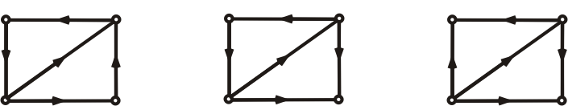
有向图的连通性(续)
例 下图
(1)
(2)
(3)
(1)强连通, (2)单连通, (3) 弱连通

Slide 13
有向图的短程线与距离
u到v的短程线: 顶点u到v长度最短的通路 (u可达v)
u与v之间的距离d<u,v>: u到v的短程线的长度
若u不可达v, 规定d<u,v>=∞.
性质：
d<u,v>≥0, 且d<u,v>=0 ⇔ u=v
d<u,v>+d<v,w> ≥d<u,w>
注意: 没有对称性

Slide 14
5.3 图的矩阵表示
无向图的关联矩阵
有向图的关联矩阵
有向图的邻接矩阵
有向图的可达矩阵

Slide 15
无向图的关联矩阵
定义 设无向图G=<V,E>, V={v₁, v₂, …, v_{n}}, E={e₁, e₂, …, e_{m}}, 令m_{ij}为v_{i}与e_{j}的关联次数，称(m_{ij})_{n×m}为G的关联矩阵，记为M(G).
性质

Slide 16
v₁
e₁
v₃
e₅
e₂
e₃
e₄
v₂
v₄
关联次数的可能取值为0，1，2

Slide 17
有向图的关联矩阵
定义 设无环有向图D=<V,E>, V={v₁, v₂, …, v_{n}},
E={e₁, e₂, …, e_{m}}, 令
则称(m_{ij})_{n×m}为D的关联矩阵，记为M(D).

Slide 18
e₂
性质:
(4) 平行边对应的列相同
v₁
v₄
e₃
e₁
e₄
v₂
e₅
v₃

Slide 19
有向图的邻接矩阵
定义 设有向图D=<V,E>, V={v₁, v₂, …, v_{n}}, E={e₁, e₂, …, e_{m}}, 令 为顶点v_{i}邻接到顶点v_{j}边的条数，称( )_{n×n}为D的邻接矩阵, 记作A(D), 简记为A.
性质

Slide 20
v₁
v₄
v₃
v₂

Slide 21
D中的通路及回路数
定理 设A为n阶有向图D的邻接矩阵, 则A^{l}(l≥1)中
元素。
为D中v_{i}到v_{j}长度为 l 的通路数，
为v_{i}到自身长度为 l 的回路数，
为D中长度为 l 的通路总数，
为D中长度为 l 的回路总数.

Slide 22
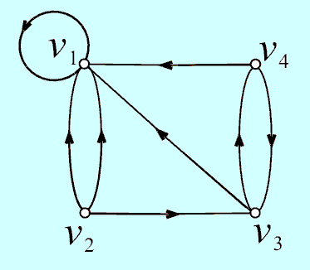
D中的通路及回路数(续)
推论 设B_{l}=A+A²+…+A^{l}(l≥1), 则B_{l}中元素
为D中长度小于或等于l 的通路数，
为D中长度小于或等于l 的回路数.
例 有向图D如图所示, 求A, A², A³, A⁴,
并回答问题：
(1) D中长度为1, 2, 3, 4的通路各有多
少条？其中回路分别为多少条？
(2) D中长度小于或等于4的通路为多
少条？其中有多少条回路？

Slide 23
例(续)
长度 通路 回路
1
8 1
2
11 3
3
14 1
4
17 3
合计 50 8

Slide 24
有向图的可达矩阵
定义 设D=<V,E>为有向图, V={v₁, v₂, …, v_{n}}, 令
称(p_{ij})_{n×n}为D的可达矩阵, 记作P(D), 简记为P.
性质:
P(D)主对角线上的元素全为1.
D强连通当且仅当P(D)的元素全为1.

Slide 25
有向图的可达矩阵(续)
例 右图所示的有向图D的可达矩阵为

Slide 26
图论练习
1、证明不存在具有奇数个面且每个面都具有奇数条棱的多面体。
2、设G是具有8个顶点的树，则G中增加_________条边才能把G变成完全图。

Slide 27
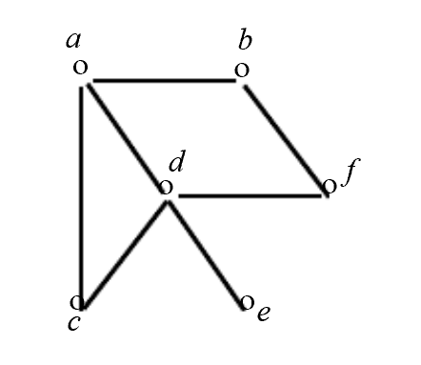
图论练习
3、图G如右图所示，以下说法正确的是_____。
A {(a,d)}是割边
B {(a,d)}是边割集
C {(d,e)}是边割集
D {(a,d) ,(a, c)}是边割集

Slide 28
图论练习
4 设有a,b,c,d,e,f,g等七个人，已知a会讲英语；b会讲英语、汉语；c会讲英、俄语；d会讲日、汉语；e会讲德语、俄语；f会讲法语、日语；g会讲法语、德语。试用图论方法安排圆桌座位，使每人都能与其身边的人交谈。

Slide 29
图论练习答案
1： 证明不存在具有奇数个面且每个面都具有奇
数条棱的多面体.
证明： 用反证法. 假设存在这样的多面体,
作无向图G=<V,E>, 其中V={v | v为多面体的面},
E={(u,v) | u,v∈V ∧ u与v有公共的棱 ∧ u≠v}.
根据假设, |V|为奇数且∀v∈V, d(v)为奇数. 这与握手
定理的推论矛盾.
29

Slide 30
图论练习答案
2 设G是具有8个顶点的树，则G中增加（21）条边才能把G变成完全图。
8个顶点的树有7条边， 8个顶点的完全图边数为8×7/2=28，28-7=21条

Slide 31
图论练习答案
3、图G如右图所示，以下说法正确的是（C）。
A {(a,d)}是割边
B {(a,d)}是边割集
C {(d,e)}是边割集
D {(a,d) ,(a, c)}是边割集

Slide 32
图论练习答案
4 设有a,b,c,d,e,f,g等七个人，已知a会讲英语；b会讲英语、汉语；c会讲英、俄语；d会讲日、汉语；e会讲德语、俄语；f会讲法语、日语；g会讲法语、德语。试用图论方法安排圆桌座位，使每人都能与其身边的人交谈。

